Slide 1
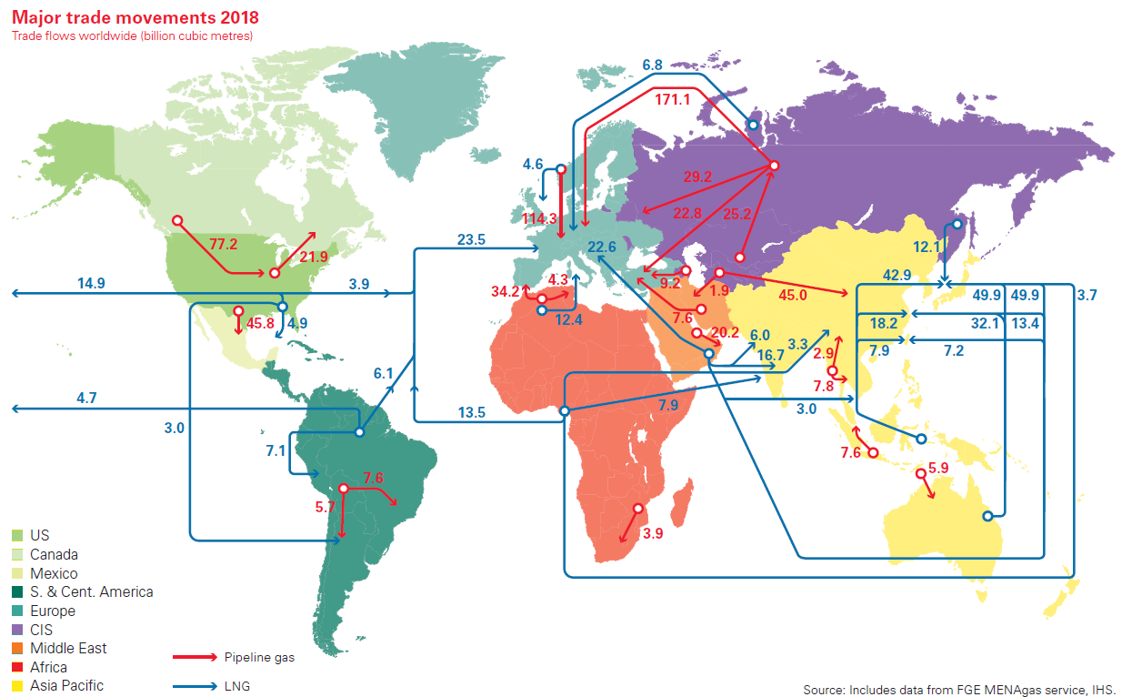
【第222-1-22】世界の主な天然ガス貿易（2018年）
（10億㎥）
米国
カナダ
メキシコ
中南米
欧州
ロシア・その他旧ソ連邦諸国
中東
パイプラインガス
アフリカ
アジア大洋州
LNG
出典： BP「Statistical Review of World Energy 2019」を基に作成

